Slide 1
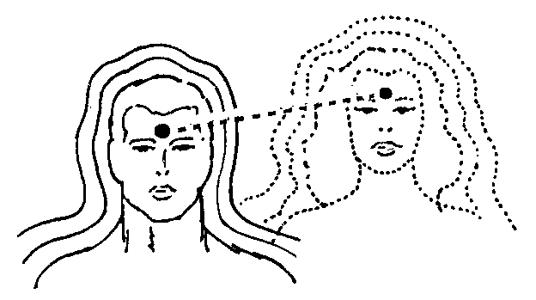
Psicofonia Consciente e Inconsciente

Slide 2
PROGRAMA DE ESTUDO SISTEMATIZADO DO CEFAK
PROGRAMA DE ESTUDOS SEQÜENCIAIS – PES
FORMAÇÃO MEDIÚNICA III
Psicofonia Consciente e Inconsciente
OBJETIVO
Realizar um estudo comparativo entre a psicofonia consciente e a inconsciente, ressaltando a importância dos valores morais nos trabalhos mediúnicos, com base no exemplo das duas médiuns.

Slide 3
Psicofonia - do grego psyké, alma e phoné, som, voz
Psicofonia - é o fenômeno mediúnico no qual um espírito se comunica através da voz de um médium.

Slide 4
O Fenômeno da Psicofonia (Incorporação)
Vemos o comunicante emitindo suas ondas de influência sobre o encarnado,
como medida preparatória para levá-lo ao estado de transe.
com a aproximação da entidade comunicante, e a emissão de sua influência.
Abaixo vemos os dois personagens do ato incorporativo: o espírito comunicante e o médium.
A figura demonstra a primeira fase da incorporação,
LEGO
Comunicante
Médium

Slide 5
Nos iniciantes, tal contato inicial funciona como a sugestão hipnótica, onde a entidade submete a vontade do médium à sua.
O médium possuidor de maior treino, com suficiente confiança, entrega seu corpo ao comunicante sem relutar.

Slide 6
Segunda fase: sob a influência da entidade, os corpos Perispiritual e Mental do médium se deslocam,
separando-se do corpo Físico, sendo que através do Cordão de Prata todos se mantêm interligados.
A separação quase não é sentida pelo médium treinado, porém no iniciante causa, às vezes, desfalecimento.
Cordão
de
Prata
LEGO
LEGO
LEGO
Comunicante
Corpo Físico e Duplo Etérico
Corpo Astral e Mental

Slide 7
Terceira fase :
2. Os Corpos Perispiritual e Mental do médium, distanciados da sua base física.
3. O Cordão de Prata do médium interligando sua base física aos Corpos Perispiritual e Mental.
1. O conjunto incorporado, composto pelo Corpo Físico do médium, e seu Duplo Etérico, e o “Corpo” do comunicante.
3
Cordão
de
Prata
LEGO
LEGO
LEGO
1
2
Comunicante
Corpo Físico e Duplo Etérico
Corpo Perispiritual e Mental

Slide 8
Portanto, o que a figura mostra é como ficam integradas, no fenômeno da incorporação, as partes do médium e as do comunicante (1).
Quando há total confiança por parte do médium, seu afastamento (2) permite que o ajuste do comunicante seja completo (1).
Entretanto, nos médiuns iniciantes, esse afastamento, por vias da desconfiança, é apenas parcial.
Cordão
de
Prata
LEGO
LEGO
LEGO
1
2
Comunicante
Corpo Físico e Duplo Etérico
Corpo Perispiritual e Mental

Slide 9
O controle da comunicação sempre estará sob o domínio do médium.
Pois a interferência do médium é bloqueante.
É importante que esclarecer que em quaisquer circunstâncias,
Seu pouco afastamento causa impedimento à aproximação total do manifestante, e prejuízo aos resultados finais.
Devido a isso o ajuste também não é completo. Neste caso, o comunicante terá que se esforçar muito mais para fazer-se compreendido,
Cordão
de
Prata
LEGO
LEGO
LEGO
Médium
desdobrado
Corpo Físico e Duplo Etérico
Comunicante

Slide 10
E através deste fazer a censura e controle da comunicação.
Pois, por mais afastado que esteja, continuará interligado à base física pelo Cordão de Prata,
A qualquer momento, quando ele assim o quiser, poderá interferir no andamento do processo de comunicação,

Slide 11
Psicofonia Consciente - Características
O médium sente a influência e capta o pensamento do espírito comunicante na origem, antes de falar, e pode transmiti-lo ou não.
Há exteriorização do perispirito do médium de apenas alguns centímetros.
O espírito comunicante aproxima-se do médium, não mantém contato perispiritual,
E telepaticamente, transmite as ideias que deseja enunciar.
Há formação da atmosfera fluídica entre as irradiações perispirituais do médium e as do espírito comunicante.
LEGO
LEGO
LEGO
Médium
Comunicante

Slide 12
O espírito emite o pensamento e influi sobre o aparelho fonador do médium.
Se concorda em falar, transmite a idéia conforme a entende e usando seu próprio estilo, vocabulário e construção de frases.
Frases e estilo do médium, idéia do espírito.

Slide 13
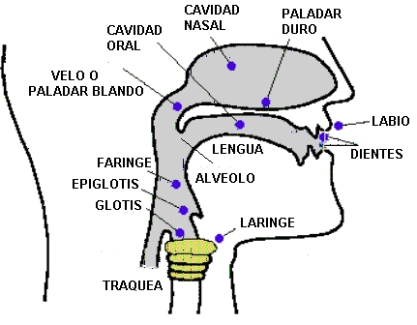
☺ Aplicação de forças magnéticas no córtex cerebral da médium, após irradiar feixes luminosos na região da glote;
☺ Localizaram o sofredor ao lado de Eugênia;
O Trabalho na Psicofonia Consciente

Slide 14
Fenômeno da psicofonia consciente: “Embora senhoreando as forças de Eugênia, o hóspede enfermo... permanece controlado por ela,
A quem se imana pela corrente nervosa, através da qual estará... informada de todas as palavras que ele mentalize e pretenda dizer.”

Slide 15
Psicofonia Inconsciente

Slide 16
PSICOFONIA INCONSCIENTE - CARACTERÍSTICAS
Exteriorização total do perispírito do médium;
Não há ligação do espírito com o cérebro do médium;
Atuação direta do espírito no chacra laríngeo/centros nervosos;
Cordão de
Prata
LEGO
LEGO
LEGO
Entidade incorporada
Médium Desdobrado
Nos Domínios da Mediunidade cap.VIII vivenciasespiritualismo.net/.../2_6_fenomeno_da_incorporacao.ppsx

Slide 17
Frases, estilos e ideias são do espírito comunicante;
Pode interromper o transe em caso de perigo ou de ação contrária aos seus princípios.
O espírito pode modificar: estilo, gestos, entonação de voz.
O médium não tem consciência da comunicação;

Slide 18
O QUE É PSICOFONIA SONAMBÚLICA?
A psicofonia sonambúlica é um tipo de mediunidade em que o espírito comunicante se utiliza dos órgãos físicos do médium ligados aos centros de força responsáveis pela fala, exteriorizando, através da palavra, o seu pensamento.
O espírito assume todas as suas faculdades, sem as restrições impostas pela matéria. Seu corpo se torna um objeto inteiramente afastado do espírito.
O médium serve de instrumento a outra inteligência. É passivo e o que diz não é dele.
(LM - Cap. XIV -item 172)

Slide 19
O QUE É SONAMBULISMO?
O Sonambulismo é um estado de independência do espírito, mais completo do que no sonho.
SONAMBULISMO NATURAL – aquele que se produz espontaneamente e independe de qualquer causa exterior conhecida;
o sonâmbulo age por influência do seu próprio espírito;
Sua alma, nos momentos de emancipação, vê, ouve e percebe além dos seus limites;
As ideias são mais justos do que no estado normal.
SONAMBULISMO PROVOCADO – Hipnose de encarnado ou desencarnado (obsessão).
(LM - Cap. XIV -item 172/174)

Slide 20
SONAMBULISMO DIFERENTE
DE
MEDIUNIDADE SONAMBÚLICA
Não confundir sonambulismo, natural ou provocado, com mediunidade sonambúlica.
No sonambulismo ocorre um fenômeno anímico de emancipação da alma, o espírito encarnado obra por si mesmo. Exprime o seu próprio pensamento.
Na mediunidade sonambúlica, o médium, em estado de sonambulismo, é instrumento passivo, exprime o pensamento de outro. Pode ver os espíritos, conversar com eles e transmitir seus pensamentos.
(LM -Cap. XIV -item 172)

Slide 21
INFLUÊNCIA MORAL DO MÉDIUM
O desenvolvimento da mediunidade se processa na razão do desenvolvimento moral do médium ?
-Não. A faculdade propriamente dita é orgânica, e portanto, independe da moral. Mas já não acontece o mesmo com o seu uso, que pode ser bom ou mau, segundo as qualidades do médium
(LM – Cap. XX -perg. 226)

Slide 22
REFLEXÃO
PARA VALORIZAR A MEDIUNIDADE É PRECISO:
ILUMINAR-SE A SI PRÓPRIO
PELA AUTO-EVANGELIZAÇÃO PERMANENTE.
(“O CONSOLADOR“– EMMANUEL)
PELO ESFORÇO PRÓPRIO NA ASSIMILAÇÃO DOS PRINCÍPIOS DOUTRINÁRIOS;
PELO CUMPRIMENTO DOS DEVERES MAIS ELEVADOS;

